Slide 1
Reclaim2K 與教育局《中小學數字教育發展藍圖》
Reclaim2K and the EDB Blueprint for Digital Education Development
初步對照 · A preliminary review
Reclaim2K（透過默想聖經建立學生數字健康）由本校聖經科、經濟及企會財科，聯同家長教師會（PTA）發起。
Reclaim2K (building students' digital wellness through meditating on the Bible) — a school initiative by the Bible Studies, Economics & BAFS subjects with the PTA,
中華傳道會劉永生中學。
CNEC Lau Wing Sang Secondary School.
並於教育局課程發展處（CDI）2026 年 6 月 11 日研討會上分享。
presented at the EDB Curriculum Development Institute (CDI) seminar on 11 June 2026.
本文對照藍圖的精神，並標示對應之處。
This review maps it against the spirit of the Blueprint.
Reclaim2K · DRAFT 初稿 · Bible Studies + Economics + BAFS + PTA, CNEC Lau Wing Sang Secondary School · 聖經科 + 經濟及企會財科 + 家長教師會
1

Slide 2
以 AI 凝聚力量，回應全球手機成癮
Using AI against the global problem of phone addiction
• 「AI」＝以 vibe coding 快速建構網站及 Reclaim2K App，讓有興趣的學校與 NGO 結成網絡，集中回應最全球性的問題——手機成癮。
“AI” = vibe-coding a website + the Reclaim2K app so interested schools and NGOs form a network against phone addiction.
澳洲 / Australia 「澳洲《Online Safety Amendment (Social Media Minimum Age) Act 2024》禁 16 歲以下用社交媒體；2024-11-29 通過、2025-12-10 生效，平台違者最高罰 4,950 萬澳元。」
“Australia bans under-16s from social media (Act 2024; in force 10 Dec 2025; platform penalties up to AUD$49.5m).”
內地 / Mainland China 「中國 2021 年（國家新聞出版署）規定未成年人只可於周五至日及假日 20:00–21:00（每日 1 小時）玩網絡遊戲，每周上限約 3 小時。」
“China (NPPA 2021) limits under-18s to online games only Fri–Sun & holidays, 1 hr/day — about 3 hrs/week.”
Reclaim2K 呼應／echoes: Reclaim2K 在「禁制」以外提供正面、以信仰為本的選擇，並以 AI 快速建構，讓各持份者更易協作。
Beyond bans, a positive faith-grounded alternative — built quickly with AI.
Reclaim2K · DRAFT 初稿 · Bible Studies + Economics + BAFS + PTA, CNEC Lau Wing Sang Secondary School · 聖經科 + 經濟及企會財科 + 家長教師會
2

Slide 3
學生「與 AI 共創」· 全體持份者同心
Students' “Creation with AI” · one shared vision
• Reclaim2K 平台讓學生的「與 AI 共創」更易親近：Suno AI 詩歌、AI 迷你遊戲、影片、口號牆——回應最具破壞性的「注意力流失」。
Suno AI songs, AI mini-games, videos, the slogan wall — making “Creation with AI” accessible to tackle attention loss.
• 所有有興趣的持份者同心於願景：「Reclaim2K——透過默想聖經建立數字健康」。
All interested stakeholders centre on one vision: “Reclaim2K — building digital wellness through meditating on the Bible.”
策略(10) / Strategy (10) 「（四）推動跨界別協作，共建數字教育生態（10）凝聚專業團體等不同持份者，共建中小學數字教育生態（包括與內地及國際交流合作）。」
“(IV)(10) Bring together various stakeholders … to jointly build a digital education ecosystem (including exchanges and collaboration with the Chinese Mainland and internationally).”
Reclaim2K · DRAFT 初稿 · Bible Studies + Economics + BAFS + PTA, CNEC Lau Wing Sang Secondary School · 聖經科 + 經濟及企會財科 + 家長教師會
3

Slide 4
藍圖背景與理念
Background & core philosophy
EDB verbatim 「理念：學生為本、教師專業、學校自主、社會協作」
“Core philosophy: students as the foundation, teachers as the profession, schools as the base, and society as the partner”
• 教育局推動「AI for all schools」及「AI for all students」，全面推展人工智能教育。
The EDB is promoting “AI for all schools” and “AI for all students”.
Reclaim2K · DRAFT 初稿 · Bible Studies + Economics + BAFS + PTA, CNEC Lau Wing Sang Secondary School · 聖經科 + 經濟及企會財科 + 家長教師會
4

Slide 5
（一）培育兼具數字素養與人文關懷精神的人才
(I) Nurturing talents with both digital literacy and humanistic qualities
策略(1) / Strategy (1) 「訂定《中小學人工智能素養學習架構》，系統地培育學生數字科技相關的知識、技能及正確價值觀。」
“Formulate the AI Literacy Learning Framework … cultivate students' knowledge, skills and proper values …”
Reclaim2K 呼應／echoes: Reclaim2K 推動教育局所倡導的價值觀教育（堅毅、勤勞、開拓與創新精神等）：默想聖經培育堅毅與勤勞；〈Inspire to Aspire〉培育開拓與創新精神。
Reclaim2K promotes the EDB-endorsed values education (perseverance, diligence, the spirit of exploration & innovation, etc.).
Reclaim2K · DRAFT 初稿 · Bible Studies + Economics + BAFS + PTA, CNEC Lau Wing Sang Secondary School · 聖經科 + 經濟及企會財科 + 家長教師會
5

Slide 6
（一）策略（3）·「人工智能＋課程」與 6·11 研討會
(I) Strategy (3) · “AI+Curriculum” & the 11 June seminar
策略(3) / Strategy (3) 「在中小學課程融入數字教育相關學習元素，推動「人工智能＋課程」，並發布《中小學應用人工智能教學指南》。」
“… promote the ‘AI+Curriculum’, and publish the Guide to Using AI in Teaching.”
Reclaim2K 呼應／echoes: 〈AI 幫你？AI 害你？〉是「人工智能＋價值教育」的課堂小試行。教育局曾於 2026 年 6 月 11 日舉辦相關研討會：「透過應用人工智能及實體學習活動推展宗教教育、理財教育、開拓與創新精神」（CDI020261128），Reclaim2K 曾於會上分享。
EDB hosted a related seminar on 11 June 2026 — “Promotion of Religious Education, Financial Education and Entrepreneurial Spirit through AI Application and Face-to-face Learning Activities”. See reclaim2k.org/edb0611.
Reclaim2K · DRAFT 初稿 · Bible Studies + Economics + BAFS + PTA, CNEC Lau Wing Sang Secondary School · 聖經科 + 經濟及企會財科 + 家長教師會
6

Slide 7
（二）加強教師培訓，推動教育數字化轉型
(II) Strengthening teacher training to drive digital transformation
Reclaim2K 呼應／echoes: Reclaim2K 提供免費的教師資源與課堂教案，並曾於教育局 6 月 11 日研討會分享。會後組成「學習圈」持續交流，現已有 10 多間學校參與，誠邀更多學校加入。
Reclaim2K offers free teacher resources & lesson packs; shared at the 11 June EDB seminar. A learning circle has since formed — more than 10 schools have joined; more are welcome.
Reclaim2K · DRAFT 初稿 · Bible Studies + Economics + BAFS + PTA, CNEC Lau Wing Sang Secondary School · 聖經科 + 經濟及企會財科 + 家長教師會
7

Slide 8
（四）推動跨界別協作，共建數字教育生態
(IV) Cross-sector collaboration to co-create a digital education ecosystem
策略(9) / Strategy (9) 「推動家校合作，共建學生正確價值觀和良好態度。」
“Promote home-school co-operation to jointly cultivate proper values and good attitudes in students.”
Reclaim2K 呼應／echoes: Reclaim2K 的家長部分（家長同行／家長園地）是一項家長教師會（PTA）與學校科組的協作計劃，目標是為全體學生建立數字健康。
Reclaim2K's parent side is a collaboration between the PTA and school subjects, to build digital wellness for all students.
Reclaim2K · DRAFT 初稿 · Bible Studies + Economics + BAFS + PTA, CNEC Lau Wing Sang Secondary School · 聖經科 + 經濟及企會財科 + 家長教師會
8

Slide 9
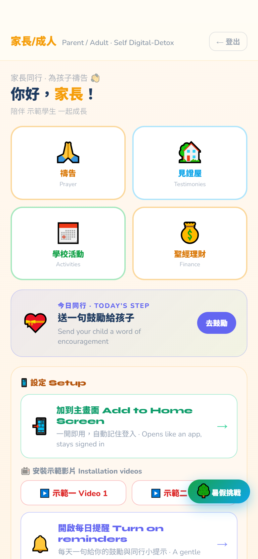
最新家長介面：家校合作落地
Latest parent interface — home–school co-operation in practice
Reclaim2K 呼應／echoes: 家長主頁一站式連結「見證屋、禱告、學校活動、同行（培土計劃）、鼓勵孩子」，並以「今日同行」每日提示陪伴家長。
The parent home links in one place to the House of Testimonies, Prayer, School Activities, Parent Connect (Good Soil) and Encourage-your-child, with a daily “Today's Step” nudge.
• 禱告：8 套家長靈修計劃（與學生版共用引擎，內容為家長度身）。
Prayer: 8 parent devotion plans (a role-aware reuse of the student engine).
• 學校活動：家長講座與工作坊（可由學校 Google Sheet 更新）。
School Activities: parent talks & workshops (school-editable via Google Sheet).
• 同行 · 培土計劃：教育局「健康網上行」原則 + 人手精選鼓勵說話。
Parent Connect · Good Soil: EDB “Healthy Web Use” principles + curated encouraging phrases.
保守自評／Caveat: 家長工具刻意不使用 AI、不收集家庭資料以保障私隱——呼應藍圖「學生層面私隱保障」。
Parent tools deliberately use no AI and collect no family data for privacy — echoing the Blueprint's student-level privacy protection.
家長主頁 · Parent home
Reclaim2K · app.reclaim2k.org
Reclaim2K · DRAFT 初稿 · Bible Studies + Economics + BAFS + PTA, CNEC Lau Wing Sang Secondary School · 聖經科 + 經濟及企會財科 + 家長教師會
9

Slide 10
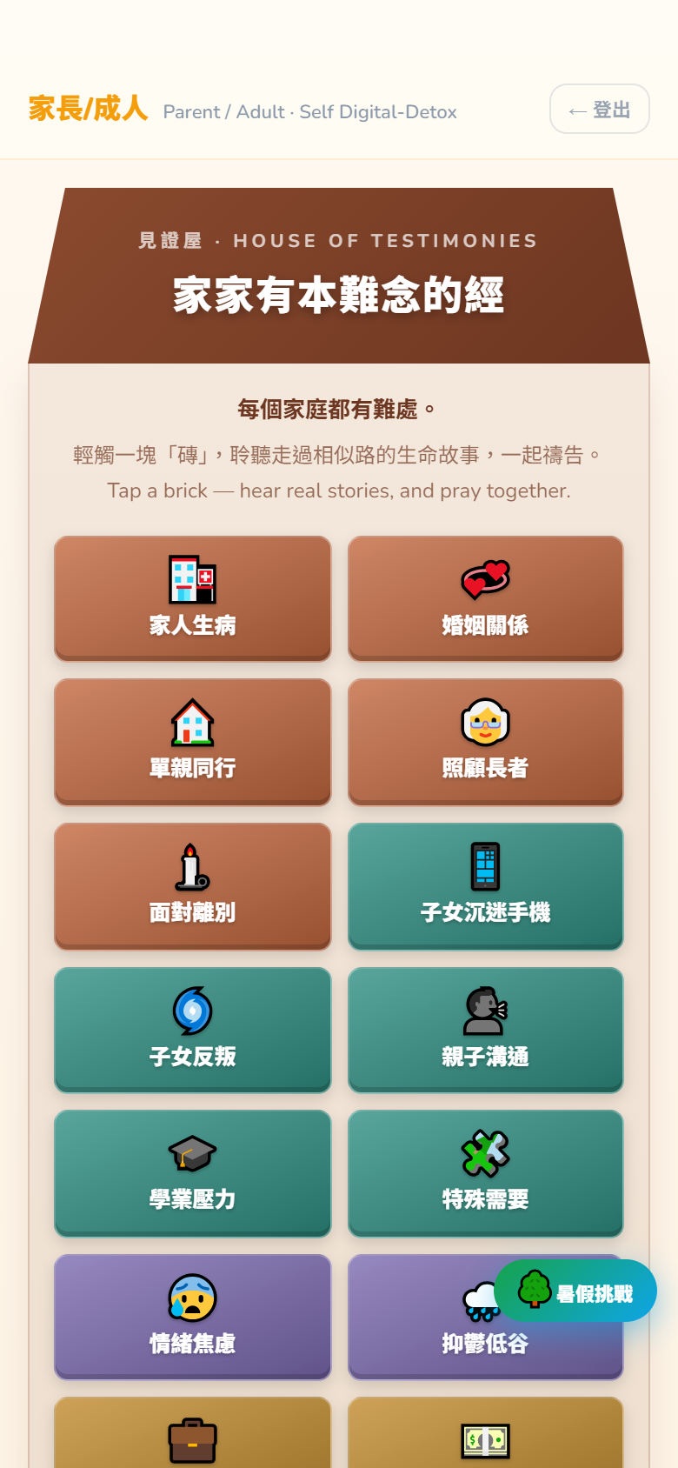
見證屋 · 家家有本難念的經
House of Testimonies — every family carries a burden
Reclaim2K 呼應／echoes: 把一間屋砌成一塊塊「磚」，每塊代表家長常遇的難處（家人生病、子女沉迷手機、婚姻、抑鬱、經濟、饒恕……共 17 塊）。
A house of “bricks” — each a struggle parents meet (illness, phone addiction, marriage, depression, finances, forgiveness… 17 in all).
• 輕觸一塊磚：真實生命故事（影片＋文字）＋一段禱告＋一鍵開始對應禱告計劃。
Tap a brick: real stories (video + written) + a prayer + one tap into a matching devotion plan.
• 精選香港廣東話見證頻道：恩雨之聲、星火飛騰 CBN、影音使團·創世電視。
Featured Cantonese testimony channels: SOBEM, CBN, Media Evangelism / Creation TV.
• 每塊磚的內容可由學校及管理員透過 Google Sheet 隨時更新（類別＝磚的名稱）。
Each brick's content is school/admin-editable via Google Sheet (category = the brick's name).
見證屋 · House of Testimonies
家家有本難念的經
Reclaim2K · DRAFT 初稿 · Bible Studies + Economics + BAFS + PTA, CNEC Lau Wing Sang Secondary School · 聖經科 + 經濟及企會財科 + 家長教師會
10

Slide 11
藍圖的核心原則（原文）
Core principles of the Blueprint (verbatim)
原則二 / Principle 2 「以人為本、科技為輔；秉持「立德樹人」的根本教育使命。」
“Nurturing people as the core, using technology as an auxiliary tool … ‘cultivating values and nurturing people’ … ‘human mind as the mainstay, with the computer in a supporting role’.”
原則五 / Principle 5 「前瞻創新，貫徹「立德樹人」；確保數字教育發展堅守正確價值觀與倫理。」
“Forward-looking innovation … ensuring digital education firmly adheres to proper values and ethics.”
Reclaim2K · DRAFT 初稿 · Bible Studies + Economics + BAFS + PTA, CNEC Lau Wing Sang Secondary School · 聖經科 + 經濟及企會財科 + 家長教師會
11

Slide 12
資料來源
Sources
• 教育局《中小學數字教育發展藍圖》官方頁面：edb.gov.hk …/it-in-edu/debp.html
EDB Blueprint (official page).
• 執行摘要（中文 / English PDF）— 文中引文取自此文件。
Executive Summary (TC / EN PDF) — source of the verbatim quotes.
• 教育局 6·11 研討會：reclaim2k.org/edb0611 · 學習圈報名見網站。
EDB 11 June seminar & Learning Circle: see reclaim2k.org/edb0611.
• Reclaim2K：reclaim2k.org · app.reclaim2k.org
Reclaim2K: reclaim2k.org · app.reclaim2k.org
Reclaim2K · DRAFT 初稿 · Bible Studies + Economics + BAFS + PTA, CNEC Lau Wing Sang Secondary School · 聖經科 + 經濟及企會財科 + 家長教師會
12

